Slide 1
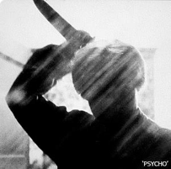
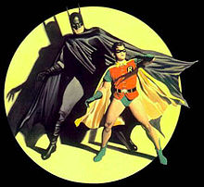
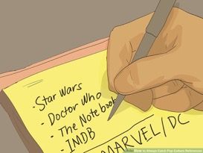
ONTWIKKELING VAN Film en tv
Massa media , Commercie, Vermaak, Radio en TV

Slide 2
1. Ontwikkeling vd film jaren ‘50 -‘60

Slide 3
GOLDEN AGE OF HOLLYWOOD
Vanaf jaren ‘30 - jaren ’50: Gouden Tijdperk
Filmmaatschappijen
Distributiesysteem
Studio system
Production code
Filmster contractueel verbonden aan studio
Vanaf 1948 mochten studio’s geen theaters mochten hebben waar ze alleen hun eigen films lieten zien of waarin alleen acteurs met exclusieve contracten speelden: einde van de ‘Golden Age’.
Film: Citizen Kane (1941): de film was vernieuwend in vele opzichten: verhaalstructuur, montage, maar ook het gebruik van grime: wordt als beste film aller tijden beschouwd.
https://www.youtube.com/watch?v=tzhb3U2cONs
Notes:
Van 1927 tot ca. 1948 bepaalde het Hollywood filmstudie systeem welke films in het land getoond konden en mochten worden.
Vijf grote Hollywood studio’s bezaten grandtheaters, waar zij alleen films lieten zien die geproduceerd waren door hun studio’s en gespeeld door acteurs die bij hun onder contract stonden.
Steracteurs hadden hierdoor weinig keus en moesten wel contracten sluiten bij deze studio’s tijdens deze gouden periode.

Slide 4
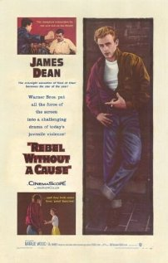
jaren ‘50-’60
Opkomst nieuwe genres in de film: ENGAGEMENT + VERMAAK
ENGAGEMENT:
Thema: jeugd in opstand tegen de moraal van de ouders.
Voorbeeld
James Dean, Rebel without a cause (1955): jongere zonder doel.
https://www.youtube.com/watch?v=wXRgAXU1-T4
https://www.youtube.com/watch?v=OqGDruqXV5g

Slide 5
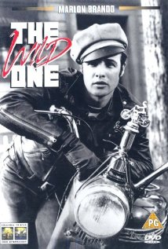
jaren ‘50-’60
Ander voorbeeld
Marlon Brando: the wild onde (1953)
https://www.youtube.com/watch?v=yCENBce_dls
Method acting:
Konstantin Stanislavski: 1936, lesmethode voor acteurs: verheven door Amerikaanse acteurs tot 'The Method’ :
Je zo volkomen mogelijk in leven in de persoon die je speelt. Door gebruik te maken van eigen emoties en ervaringen met als doel de uitvoering zo levensecht mogelijk te laten zijn.
Voorbeelden:
https://muziek-en-film.infonu.nl/filmsterren/110827-acteurs-die-method-acting-gebruiken.html

Slide 6
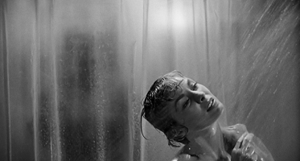
Hitchcock: suspence
VERMAAK:
Suspence:
Hierbij gaat het om de suggestie van spanning.
Voorbeeld
Hitchcock (The Master of Suspence), Psycho (1960)
Production code (Hollywood) wordt losgelaten:
Vrouw naakt onder de douche
Hoofpersoon wordt halverweg de film vermoord: inbreuk op logische verhaallijn
Douche scene: suspence
https://www.youtube.com/watch?v=0WtDmbr9xyY
Notes:
'De' moord uit de filmgeschiedenis is 45 seconden lang vanuit zeventig verschillende camerastandpunten gedraaid. En eigenlijk valt er niets te zien. De meeste mensen zwéren achteraf dieprood bloed het doucheputje te hebben zien instromen, maar Psycho werd in zwart-wit gemaakt: u kijkt naar chocoladesiroop.

Slide 7
2. PostmodernISME vanaf jaren ‘70

Slide 8
PostmodernE film
Vanaf 1970:
Films bestaan uit: combinaties van kenmerken, van verschillende stijlen of stromingen (Eclecticisme). Vaak zijn de werken opvallend extreem, radicaal, hypermodern en geromantiseerd. Het postmodernisme is een reactie op het Modernisme.
Veel uitgebrachte films vallen vandaag de dag allemaal wel binnen het postmodernisme. Dit komt, omdat het postmodernisme een groot aantal variërende eigenschappen heeft. Enkele van deze eigenschappen zijn: Ironie, zelfreflectie, copy pastiche, intertekstualiteit,
meta fictie, temporal distortion, hyper realiteit, faction, magisch realisme en deelname.

Slide 9
Star wars
Star Wars =
Pop cultuur =
Postmodern
Iedereen kon 15 sec. claimen.
Maakbaarheid,
Fandom.

Slide 10
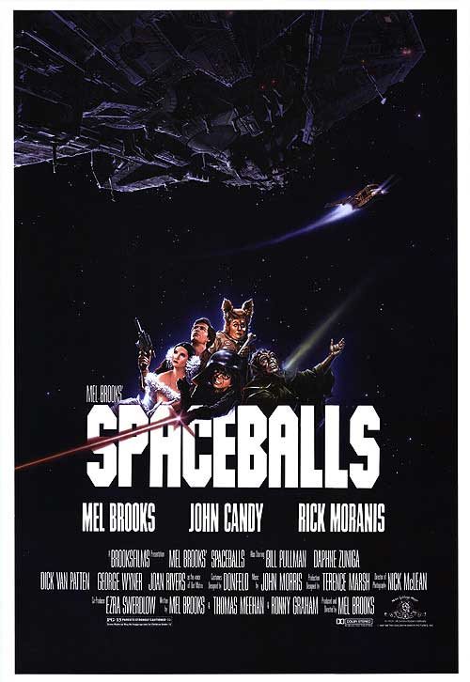
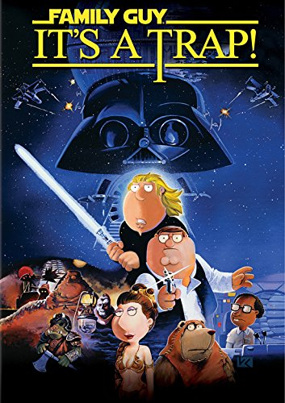
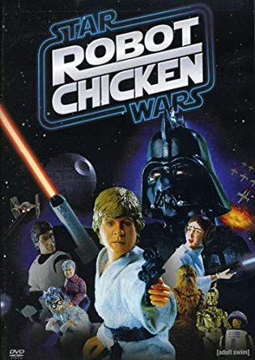
Star Wars Referenties

Slide 11
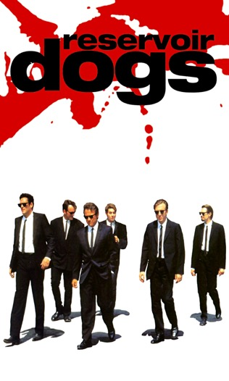
Quentin Tarantino
Film: Reservoir dogs (1992)
Trailer
https://www.youtube.com/watch?v=vayksn4Y93A
Inspiratiebronnen: stijlcitaten uit de massacultuur
- Actiefilm
- Klassiek drama
- Hypergeweldadig: https://www.youtube.com/watch?v=736CcdvsR0g
- Nadruk op dialogen

Slide 12
Stijlcitaten tarantino
Kenmerkend voor het werk van Tarantino zijn de talloze verwijzingen naar andere films. (In Pulp Fiction zegt Samuel L Jackson dat hij de wereld wil gaan zien, net als in de film Kung Fu)
Een dansje van John Travolta uit Grease/Saturday Night Fever wordt gebruikt in Pulp Fiction.
Gebruik van bestaande muziek in zijn films (lied van George Baker: little green bag )
Muziek en filmbeelden staan los van elkaar
Tarantino heeft zelf vaak een bijrol in zijn films
De verhaallijn is niet chronologisch, veel gebruik van flash backs.
Gebruik van verschillende filmgenres door elkaar: b.v. combi van western met film over slavernij.
Gebeurtenissen die niet in dezelfde tijd plaats vinden worden met elkaar gecombineerd: de Klu Klux Klan in een westernfilm
Veel overdreven geweld scenes, waardoor het gewelddadige effect verdwijnt.
Geweld wordt daardoor vermaak
Gebruik van voorwerpen uit een andere tijd (beugelflesje van Grolsch bier in Django Unchained )

Slide 13
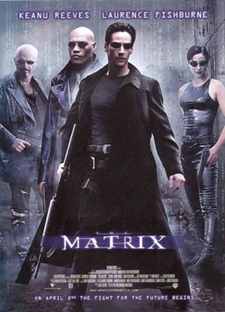
The Matrix
Science fiction (1999):
conflict echte wereld en schijnwereld
Computertechnieken
Virtual reality
Baudrillard (filosoof): Hyperrealiteit
Een realiteit gevormd door beelden die we zelf hebben gemaakt. Heeft niets meer met de werkelijkheid te maken.
Afkomstig uit simulacrumtheorie: Een simulacrum is een kopie zonder origineel, het is dus niet meer te linken aan iets origineels, iets echts.

Slide 14
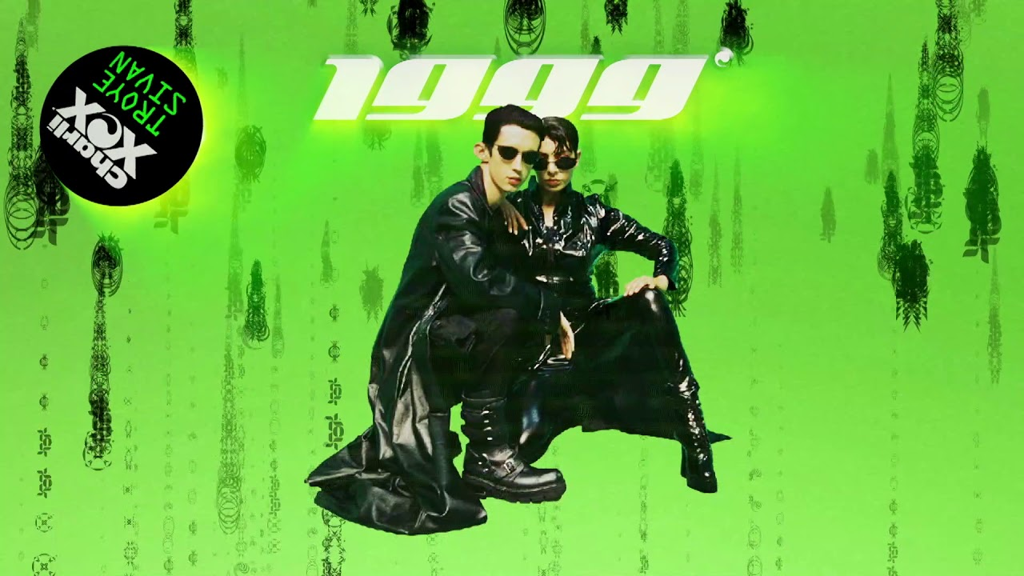

Slide 15
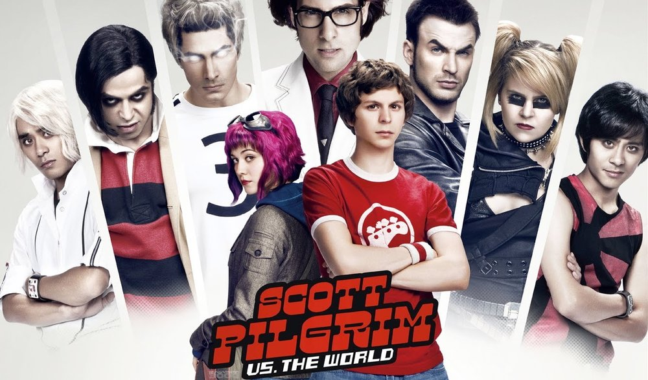
SCOTT PILGRIM
Scott Pilgrim vs. The World (2010)
De film experimenteert met het integreren van de grondelementen van:
Game (zelda),
Televisie,
Strip
Film.

Slide 16
3. GLOBALISERING

Slide 17
India: BOLLYWOOD
Kenmerken:
Combinatie van film, zang en dans (Musicalstijl)
Taal is Hindi
- Liefdesverhaal met overspel en moord: romantische
komedie
- Happy end
Publiek: over de hele wereld
Grootste/productiefste filmindustrie van de wereld
klassiek voorbeeld:
https://www.youtube.com/watch?v=0r6bOMOczn0
Modern voorbeeld Anjabee:
https://www.youtube.com/watch?v=OQVgSaSHXgY

Slide 18
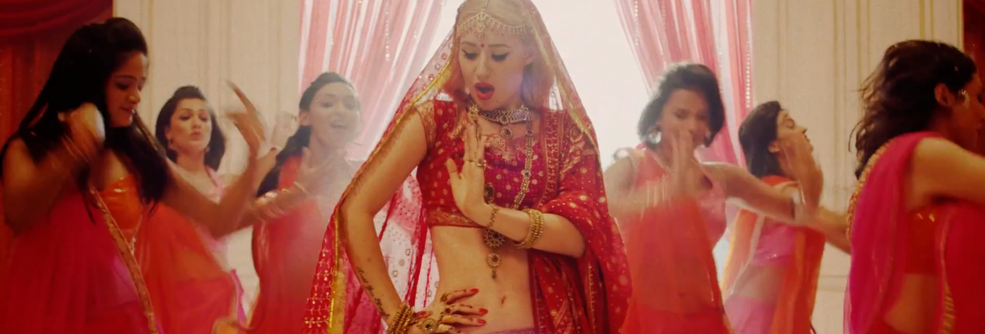
IGGY AZALEA - BOUNCE

Slide 19
IGGY AZALEA - BOUNCE
Cultural appropriation of postmodern?

Slide 20
2. Ontwikkeling tv

Slide 21
Geschiedenis tv
Jaren ’40: de geboorte van tv-kijken in Nederland
Jaren ’50: for the lucky few
Jaren ’60: tv-kijken als sociaal uitje
aren ’70: tv in de lift
Jaren ’80: populaire tv-shows vieren hoogtij
Jaren ’90: transitie van gezinsleven naar individualisme
2000-2010: breed aanbod binnen- en buitenlandse content
2010-2015: customized content
2015: the future is now – wat, waar, waarmee en wanneer je wilt tv-kijken

Slide 22
Vanaf jaren ‘60
Live verslag/nieuws
Entertainment (muziek, series en sticoms, en shows)
Sport
Soap
Reclame

Slide 23
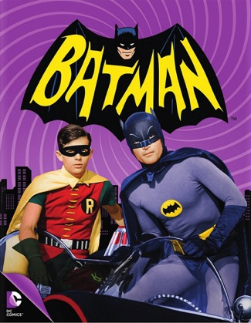
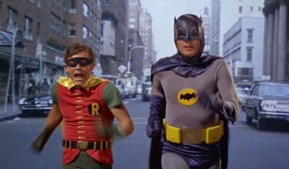
Series
Gaat concurrentie aan met film
Andere concentratie voor nodig
Korte blokken en veel reclame
Voorbeeld: TV serie Batman (1965-1966)
Inspiratie strip van Bob Kane
Overdrijven van strip elementen: tekstballonnen
Cliffhanger
Trouw aan de strip met effecten:
https://www.youtube.com/watch?v=r94AJzJZZaU

Slide 24
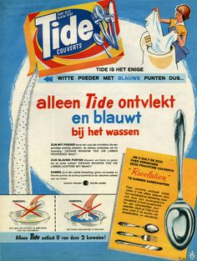
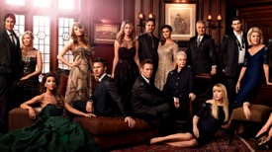
soapS
Drama gericht op relaties en familie
Bedoeld voor de huisvrouw (in eerste instantie)
Meedere malen onderbroken door sponsorende reclames. Bijvootbeeld reclames voor zeep (Tide)
Voorbeeld1950: commercial; aansluitend: The edge of night
https://www.youtube.com/watch?v=0B6qr5veR2Q
Pioniers of television:
Dallas, The bold and the beautiful, Dynasty
https://www.youtube.com/watch?v=moZLZXl7B8c

Slide 25
Wat maakt een soap succesvol?
Voorbeeld gtst: start 1990 (meer dan 6000 afleveringen)
Korte teksten ( 1 week vooraf bekend )
Beperkt aantal decors
Twee gesprek
Close ups
Weergeven van emoties
Diverse verhaallijnen naast elkaar
Stereotype personages, evenveel belangrijke personages
Geen vooraf bepaald begin of einde
Echte gebeurtenissen worden vaak niet getoond maar wel besproken (b.v. ongeval)
Acteurswissels
Ingewikkelde relaties
Jette van der Meij
Laura Selmhorst – speelt 28 jaar in gtst

Slide 26
Reality tv (drama/leedvermaak)
Van Temptation Island tot Boer Zoekt Vrouw. Televisieprogramma's met 'gewone' mensen in de hoofdrol zijn niet meer weg te denken van de Nederlandse televisie.
In jaren 60:
3 categorieën te onderscheiden: spelprogramma’s, datingprogramma’s en talentenjachten.
1999 (big brother groot succes):
Voorloper van Vloggen op Youtube

